Slide 1

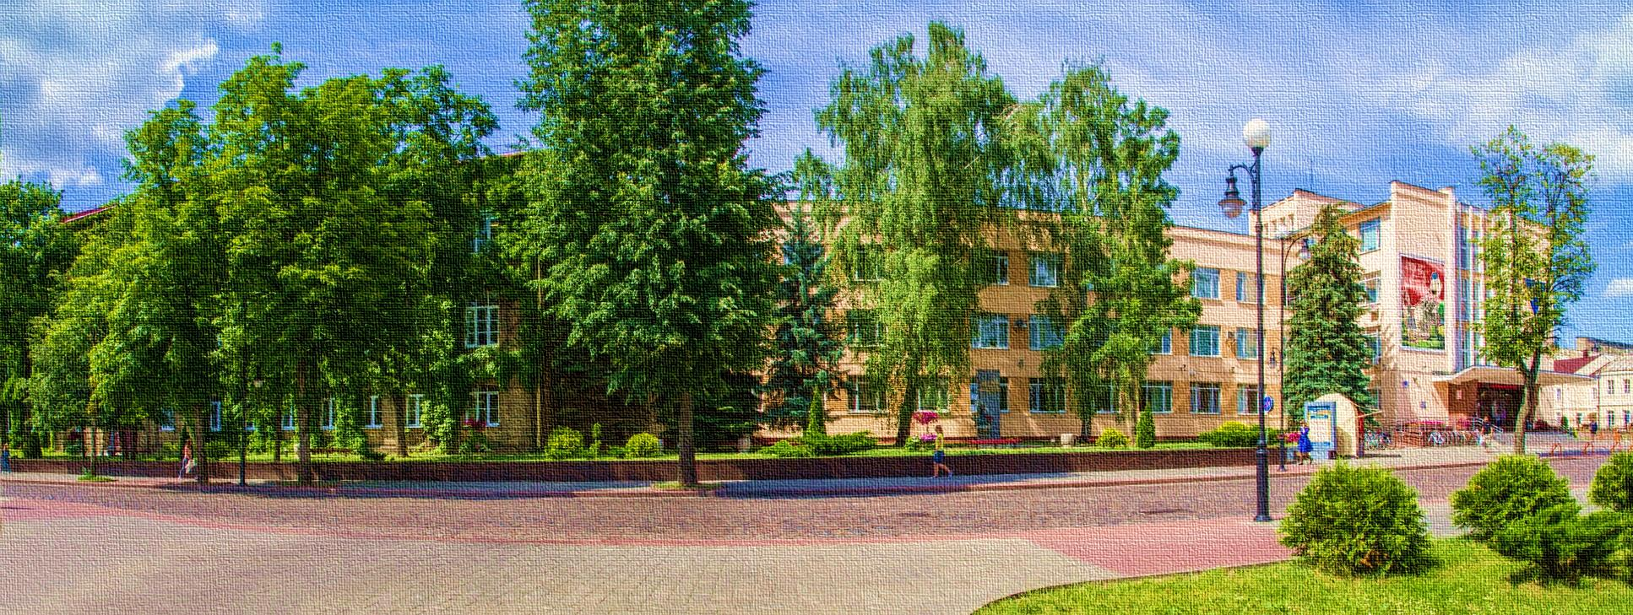





Цели ООН в области устойчивого развития
2023
Цель 4: Обеспечение всеохватного и справедливого образования и поощрение возможности обучения на протяжении всей жизни

Slide 2



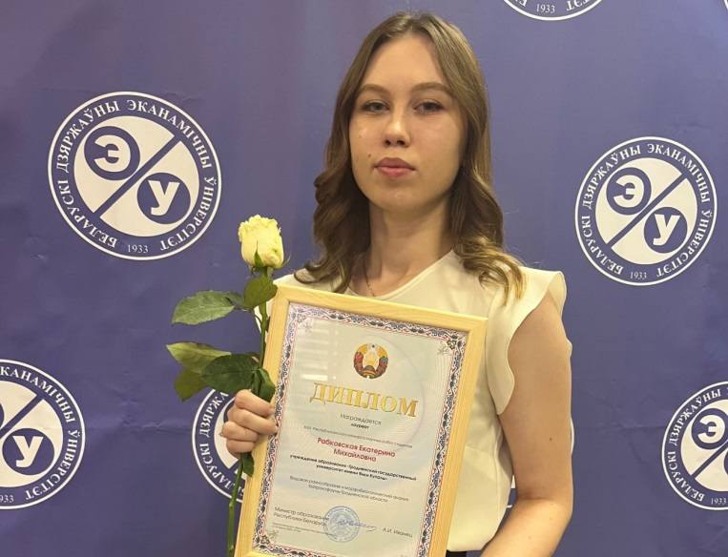
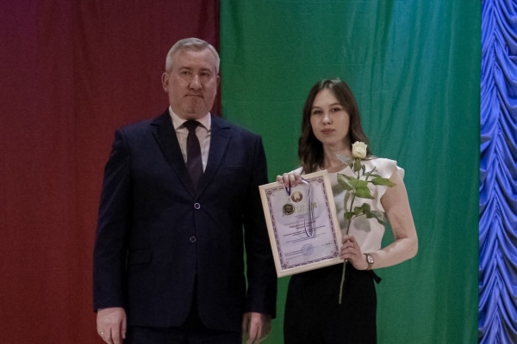

Купаловцы стали лауреатами Республиканского
конкурса научных работ студентов
Талантливые ребята и их научные руководители со всей Беларуси стали участниками торжественной церемонии награждения лауреатов XXIX Республиканского конкурса научных работ студентов.
Премии была удостоена Екатерина Рабковская, выпускник магистратуры факультета биологии и экологии, научный руководитель заведующий кафедрой зоологии и физиологии человека и животных Ольга Янчуревич. Тема работы: «Видовое разнообразие и морфобиологический анализ батрахофауны Гродненской области»
https://www.grsu.by/component/k2/item/46544-kupalovtsy-stali-laureatami-respublikanskogo-konkursa-nauchnykh-rabot-studentov.html
Гродненский государственный университет имени Янки Купалы

Slide 3



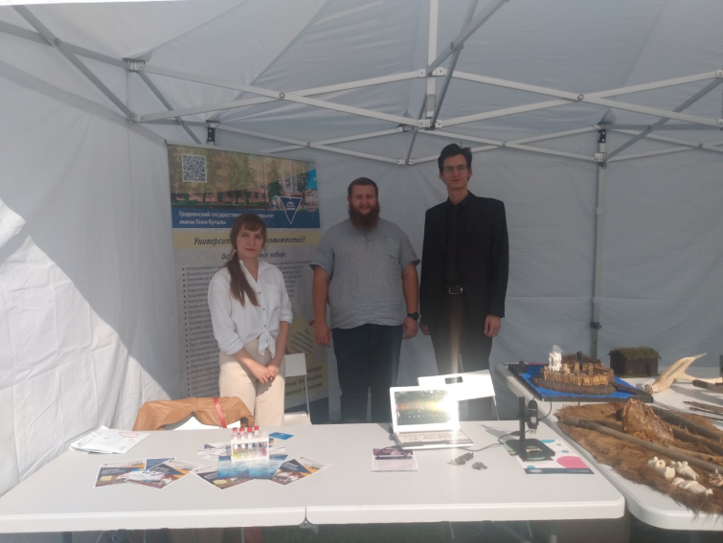

Купаловцы представили научные разработки
на Фестивале науки в Минске
Фестиваль науки − крупнейшее научно-популярное событие в Беларуси. За годы своего существования он превратился в масштабное мероприятие, которое знакомит гостей с новейшими разработками ученых и помогает разобраться в новых знаниях из мира науки и технологий.
Разработки ГрГУ имени Янки Купалы были представлены сразу на двух площадках − «100 инноваций молодых ученых» и «Университет будущего».
Фестиваль науки-2023 состоялся при поддержке Национальной академии наук Беларуси.
https://www.grsu.by/component/k2/item/47307-kupalovtsy-predstavili-nauchnye-razrabotki-na-festivale-nauki-v-minske.html
Гродненский государственный университет имени Янки Купалы

Slide 4
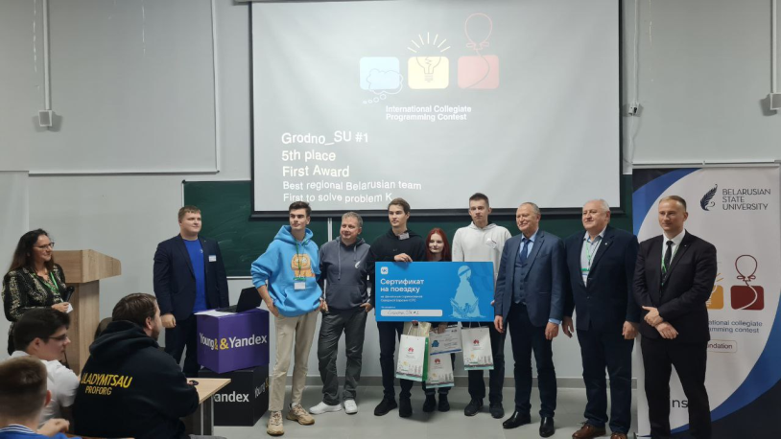
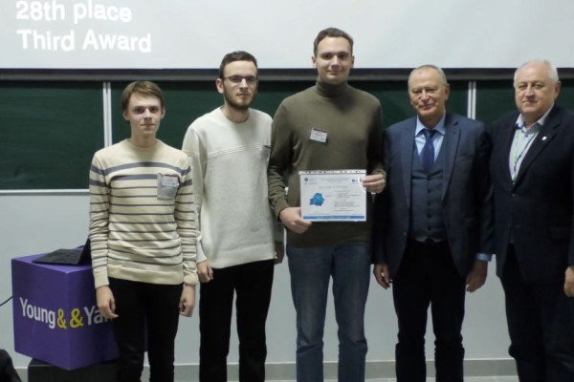
Купаловцы полуфиналисты Чемпионата мира по программированию
Две команды Купаловского университета вышли в полуфинал Чемпионата мира по программированию среди студентов 2023/2024 сезона. В 1/4 этапа чемпионата участвовало 74 команды и Беларуси, и Калининграда.
ГрГУ имени Янки Купалы представляли 5 команд. Команда «Grodno_SU #1» заняла 5 место, получила диплом 1 степени и стала лучшей региональной командой Республики Беларусь.
https://www.grsu.by/component/k2/item/48081-kupalovtsy-polufinalisty-chempionata-mira-po-programmirovaniyu.html
Гродненский государственный университет имени Янки Купалы

Slide 5
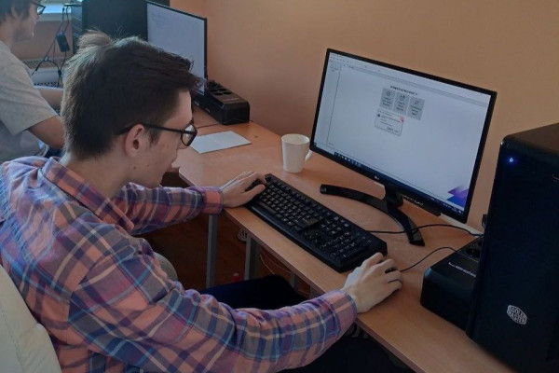

Купаловцы в числе призеров V отраслевого чемпионата в сфере цифровых технологий
В чемпионате в очном и распределенном форматах приняли участие конкурсанты из 14 стран: России, Азербайджана, Армении, Бразилии, Беларуси, Ганы, Индии, Ирана, Казахстана, Китая, Кыргызстана, Малайзии, ЮАР и Узбекистана. В основе заданий чемпионата – совместно разработанные технологические стандарты, передовые практики и опыт стран БРИКС и ЕАЭС.
Студенты 4 курса факультета математики и информатики Григорий Беззубик и Ярослав Драчев под руководством заведующего кафедрой системного программирования и компьютерной безопасности Александра Кадана завоевали серебряную медаль в номинации «Информационная безопасность».
https://www.grsu.by/component/k2/item/47539-kupalovtsy-v-chisle-prizerov-v-otraslevogo-chempionata-v-sfere-tsifrovykh-tekhnologij.html
Гродненский государственный университет имени Янки Купалы

Slide 6
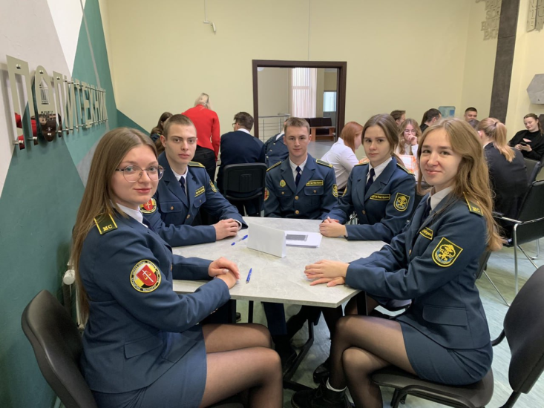
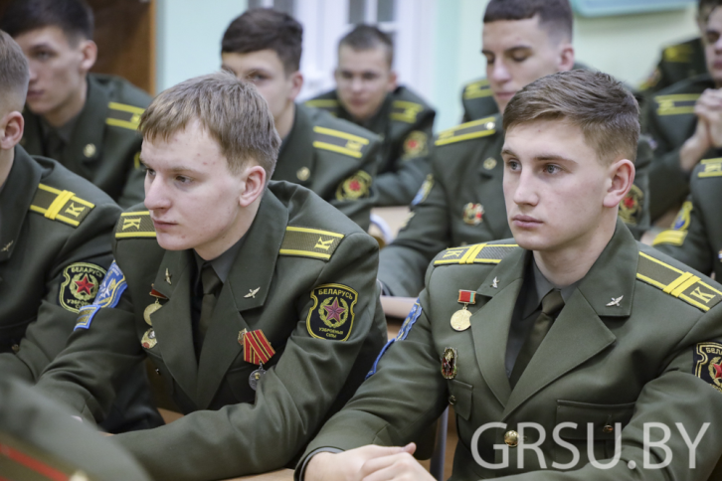
Купаловцы стали призерами республиканской олимпиады по таможенному делу и VIII Национального этапа Международной олимпиады курсантов по военной истории
Студенты 3 курса юридического факультета приняли участие в республиканской блиц-олимпиаде по таможенному делу, которая прошла на базе Научно-технологического парка БНТУ «Политехник». По результатам конкурсных испытаний команда нашего факультета награждена дипломом II степени.
https://www.grsu.by/component/k2/item/48339-kupalovtsy-stali-prizerami-respublikanskoj-olimpiady-po-tamozhennomu-delu.html
В Купаловском университете прошел VIII Национальный этап Международной олимпиады курсантов по военной истории.
Команда Гродненского государственного университета имени Янки Купалы завоевала второе место
https://www.grsu.by/component/k2/item/48553-v-kupalovskom-universitete-zavershilsya-viii-natsionalnyj-etap-mezhdunarodnoj-olimpiady-kursantov-po-voennoj-istorii.html
Гродненский государственный университет имени Янки Купалы

Slide 7

В Купаловском университете состоялась олимпиада
по журналистике «Медиа и я»
Организатором олимпиады выступила кафедра журналистики, которая собрала учащихся 8-11 классов школ, гимназий и лицеев Гродненской, Брестской, Гомельской и Витебской областей.
Олимпиада по журналистике традиционно проходит в два этапа. Заочный тур предполагал обучающее и контрольное тестирование, очный – написание сочинения и устное выступление. В этом году во второй этап олимпиады прошли 35 участников.
Победителем олимпиады по журналистике «Медиа и я» – 2023 стала учащаяся 11 класса ГУО «СШ № 13 им. В. Т. Цабо г.Гродно».
https://www.grsu.by/component/k2/item/48262-v-kupalovskom-universitete-opredelili-pobeditelya-olimpiady-po-zhurnalistike-media-i-ya.html
Гродненский государственный университет имени Янки Купалы

Slide 8
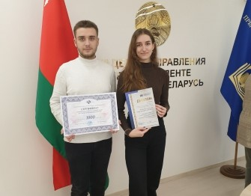
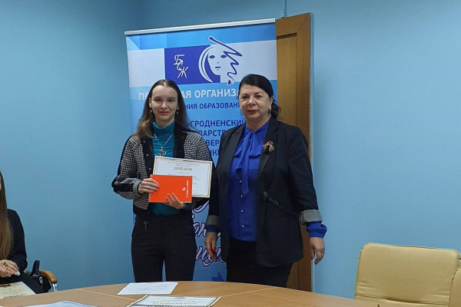
Студенты ФЭУ – призеры конкурса научных работ по теории предпринимательства и в числе призеров V отраслевого чемпионата в сфере цифровых технологий
Купаловцы завоевали Диплом 2 степени на Конкурсе научных работ по теории предпринимательства.
https://www.grsu.by/component/k2/item/48542-studenty-feu-prizery-konkursa-nauchnykh-rabot-po-teorii-predprinimatelstva.html
В I Международной студенческой олимпиаде по направлению «Экономика», профиль «Бухгалтерский учет, анализ и аудит» призовые места завоевали студенты 4 курса специальности «Финансы и кредит» Купаловского университета.
https://www.grsu.by/component/k2/item/48538-budushchie-ekonomisty-kupalovskogo-universiteta-v-chisle-prizerov-i-mezhdunarodnoj-studencheskoj-olimpiady.html
Гродненский государственный университет имени Янки Купалы

Slide 9
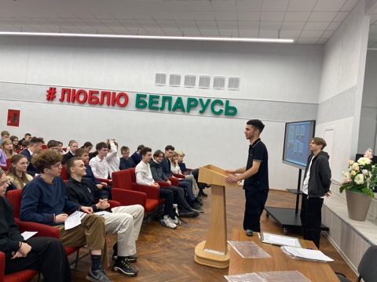
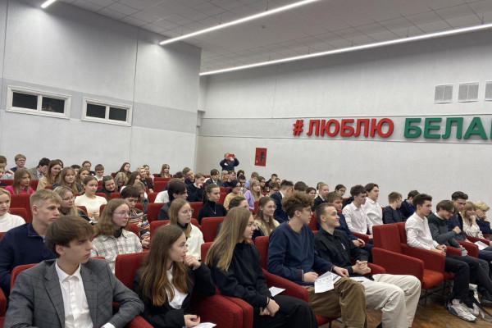
Работа с практиками и погружение в профессию
Работа с практиками и погружение в профессию. Так в Купаловском университете готовят будущих специалистов экономического профиля.
Декан факультета экономики и управления Марина Карпицкая и студенты 1 курса Ясаф Нагиев и Иван Демещик провели профориентационное мероприятие в ГУО «Гимназия №2 г. Гродно». Ребята являются успешными выпускниками этой гимназии.
https://www.grsu.by/component/k2/item/48365-rabota-s-praktikami-i-pogruzhenie-v-professiyu-kak-v-kupalovskom-universitete-gotovyat-budushchikh-spetsialistov-ekonomicheskogo-profilya.html
Гродненский государственный университет имени Янки Купалы

Slide 10

Гродненский государственный университет имени
Янки Купалы

